Slide 1

Создание имитации игры “Angry Birds”
Работу выполнил Малышев Виктор

Slide 2
Введение
Проект предполагает создание компьютерной игры в жанре аркады с использованием персонажей Angry Birds.
Целью данного проекта является разработка компьютерной игры, которая будет интересной и увлекательной.

Slide 3
Детальные требования
Разнообразные персонажи.
Уровни с возрастающей сложностью.
На каждом уровне есть свои препятствия.

Slide 4
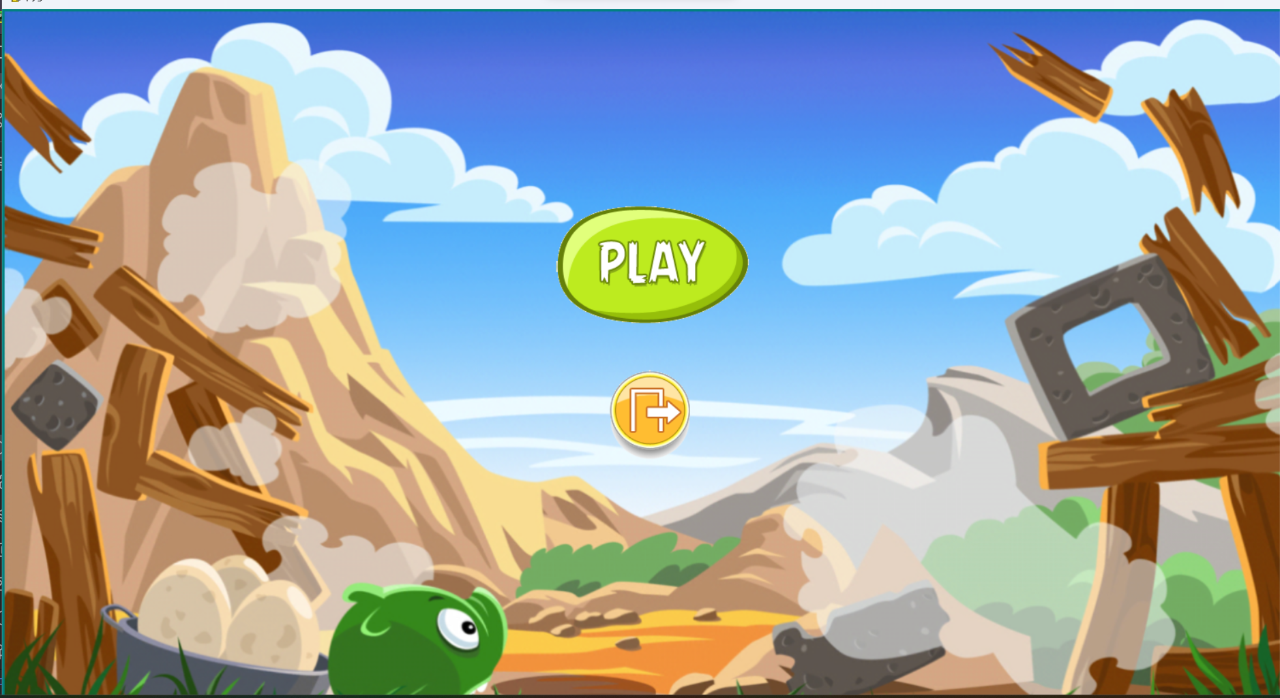
Структура проекта
Входное окно

Slide 5
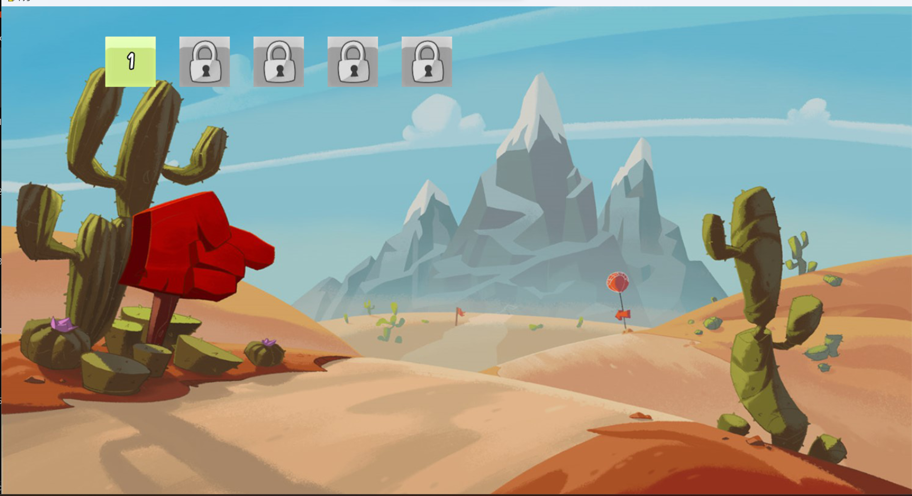
Структура проекта
Окно выбора уровня

Slide 6
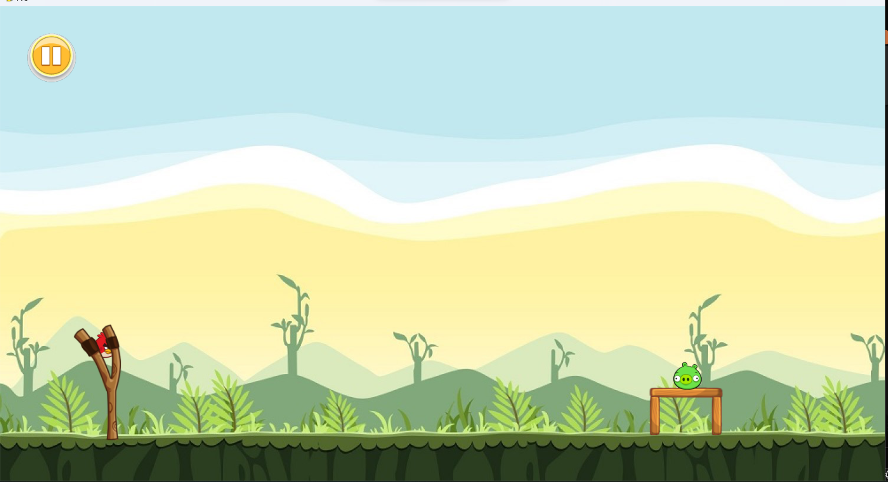
Структура проекта
Игровое окно

Slide 7


Используемые технологии
Интегрированная среда разработки PyCharm.
Игровая библиотека Pygame.

Slide 8
Заключение
Вывод: не все идеи/замыслы реализованы, но общая цель достигнута.

Slide 9
Спасибо за внимание

